Slide 1


育儿宝典app汇报
2019
South China Normal University
汇报人：周志军 袁益民 叶嘉明 林灵君

Slide 2

CONTENTS
1
第一部分 产品背景分析
目录
2
第二部分 app内容介绍
3
第三部分 app创意分析
4
第四部分 app发展规划

Slide 3
1
第一部分
生活不仅有眼前的单身，还有远方的奶粉和尿布
产品背景分析

Slide 4
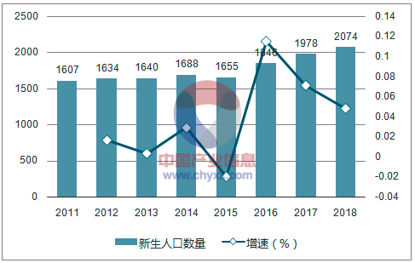
我国婴幼儿数量分析
数量持续增长
“
2011-2018年中国新生婴儿数量及增长率
依据我国2011-2018年新生人口数量统计结果，截至2019年初，中国0-7岁的婴幼儿达到1.4亿，从2016年开始，在我国“开放二胎”政策的影响下，每年的新生婴幼儿数量呈现出持续增加的趋势，因此我们可以乐观地预估在未来几年新生婴儿的数量将持续保持在每年2000W左右的数量，中国0-7岁的婴幼儿将超过1.4亿。

Slide 5
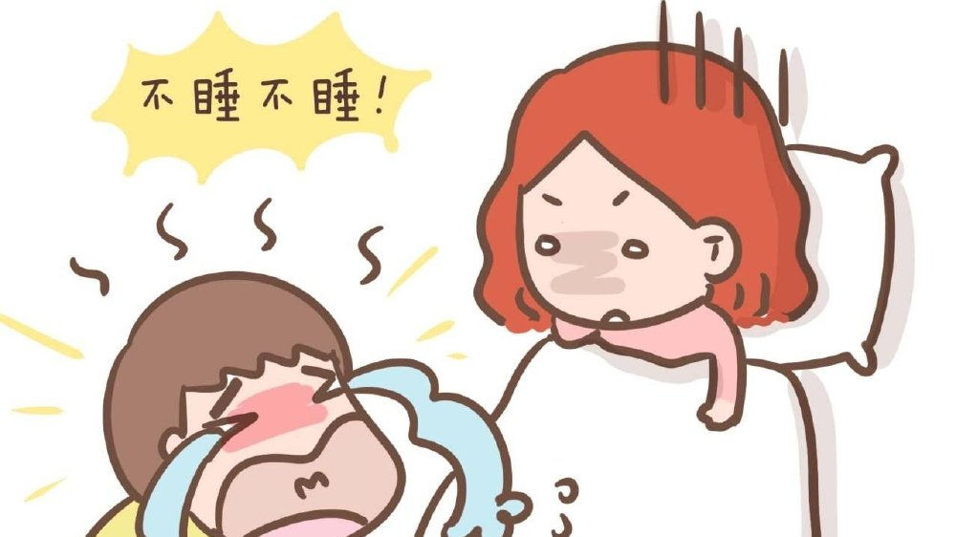
用户群 宝爸宝妈
快速地查找到大量如幼儿饮食、睡眠等特定方面的育儿知识十分重要。
如果将大量科学实用的育儿知识集中在一个个相应的专题中，宝爸宝妈们将不再需要从令人眼花缭乱的浩瀚育儿知识中逐一筛选和学习，只需要持续阅读并学习该专题内的知识，这将会为宝爸宝妈节省更多宝贵的时间和精力。
初次照顾宝宝、经验不足的年轻父母

Slide 6
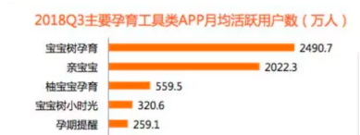
当前市场现状
根据Qimai.cn数据，截至2018年，在iOS和Android双市场中，下载量Top5的育儿类APP分别为宝宝树孕育、亲宝宝、柚宝宝孕育、宝宝树小时光和孕期提醒，并且占据了九成以上的市场量，其月均用户活跃人数如表：
WRITE SOMETHING
01
02
04
06
Notes:
To change the image behind the Mock up.
Select the layer - > Right Click -> Send to Back -> Delete the image -> Drag & Drop your Own Picture -> Send to Back (again)

Slide 7
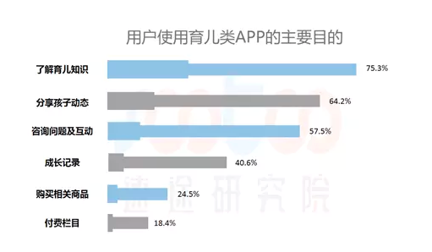
用户需求
02
WRITE SOMETHING
“用户使用育儿类ＡＰＰ目的”调研结果显示，“了解育儿知识”是用户使用育儿类ＡＰＰ的最主要目的，其次才是“分享孩子动态”和“互动”等晒娃需求。
02
04
06
Notes:
To change the image behind the Mock up.
Select the layer - > Right Click -> Send to Back -> Delete the image -> Drag & Drop your Own Picture -> Send to Back (again)

Slide 8
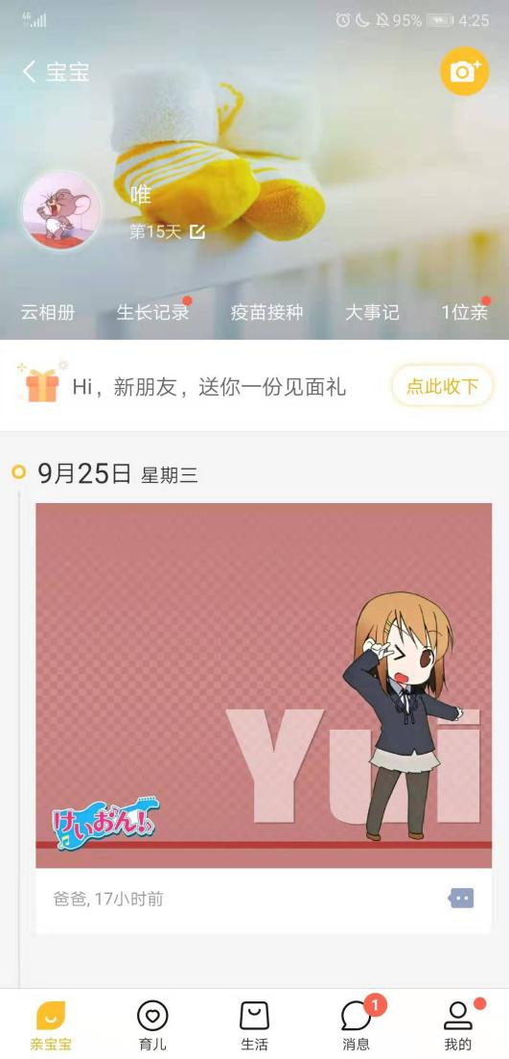
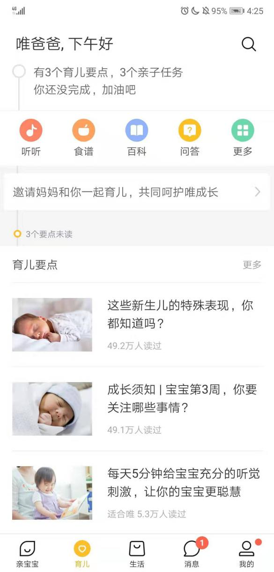
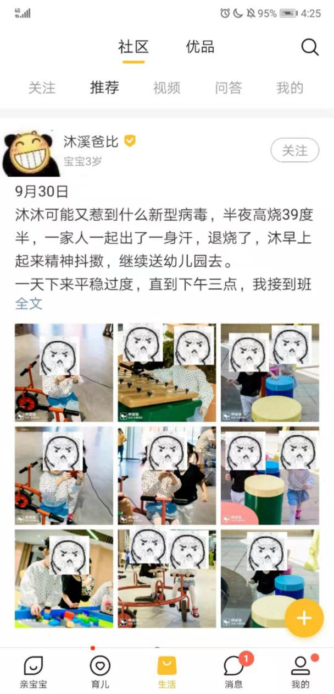
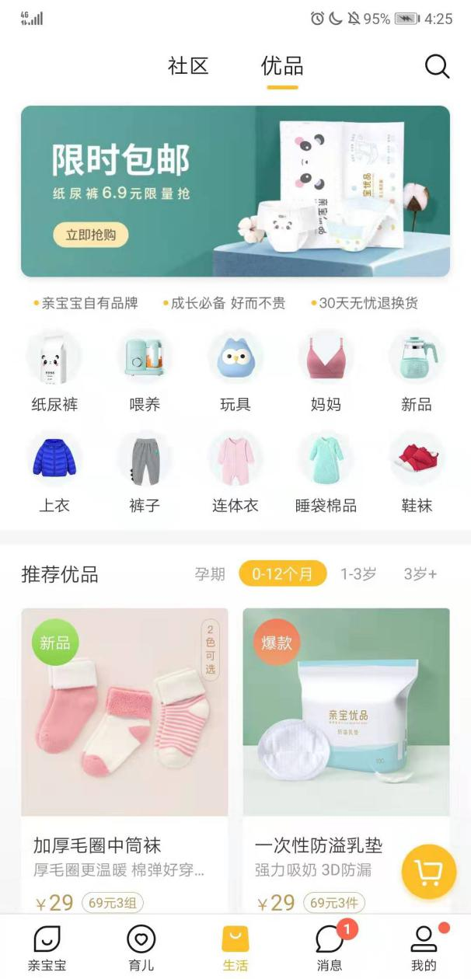
同类产品功能分析

Slide 9

同类产品功能分析
当前育儿类的产品功能已经发展得相当完善
，在我们安装并使用Ｔｏｐ５的育儿ＡＰＰ过程中，
发现各个不同品牌的育儿ＡＰＰ中都有着类似的功能
1
2
3
4
孩子的成长记录
育儿知识推送
社区交流
电商购物

Slide 10
还有诸如教育方面等众多功能。虽然丰富多彩的功能应用能满足用户的更多需求，但也因此给使用者带来诸多的不便。
分析总结
shortcomming
first
second
太多的功能让人眼花，对专注于育儿知识的用户不太友好。
育儿方面推荐的文章广泛而不专精。

Slide 11
2
第二部分
生活不仅有眼前的单身，还有远方的奶粉和尿布
app内容介绍

Slide 12
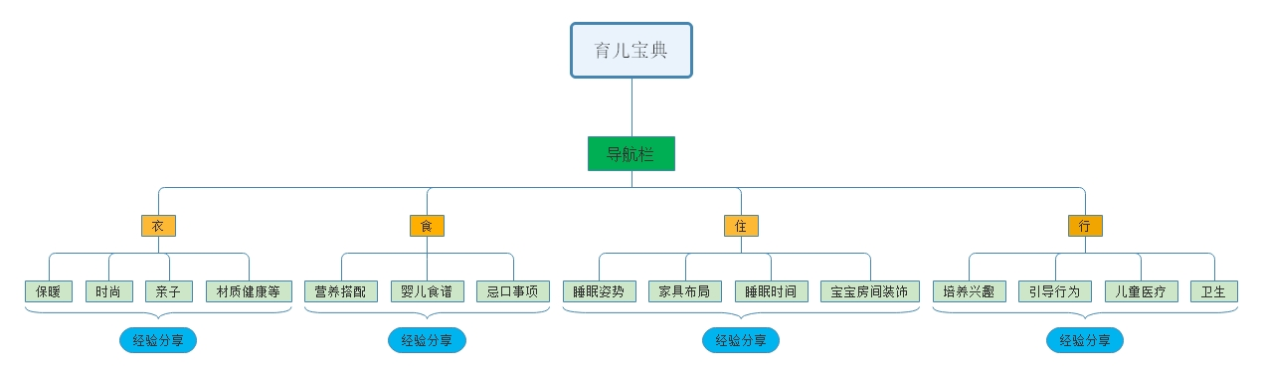
OfficePLUS
本app功能详解

Slide 13
3
第三部分
生活不仅有眼前的单身还有远方的奶粉和尿布
app创意分析

Slide 14





app创意分析
衣
食
住
行

Slide 15
4
第四部分
生活不仅有眼前的单身，还有远方的奶粉和尿布
app发展规划

Slide 16



引流
广告接入
婴幼儿商城
线上推广与线下推广

Slide 17
感谢聆听
生活不仅有眼前的单身，还有远方的奶粉和尿布

